Slide 1
Obohacovanie slovnej zásoby
9.ročník, SJ
Mgr. Antónia Tutokyová

Slide 2
Slovná zásoba sa mení, nepotrebné slová z nej vypadávajú a obohacuje sa o nové slová.
a.) tvorením nových slov: odvodzovaním a skladaním
b.) skracovaním
c.) spájaním slov do viacslovných pomenovaní
d.) prenášaním významu slov
e.) preberaním cudzích slov
Slovná zásoba sa obohacuje:

Slide 4
Tvorenie slov odvodzovaním
a.) bezpríponovým:
b.) odvodzovaním pomocou slovotvornej prípony
slovotvorný základ + slovotvorná prípona
uletieť – úlet
preletieť – prelet
naletieť – nálet
doletieť – dolet
odletieť – odlet
let – letieť
let – letec
let – letový
let – letecký
let – letisko

Slide 5
c.) odvodzovaním pomocou slovotvornej predpony
slovotvorná predpona + slovotvorný základ
d.) odvodzovaním pomocou slovotvornej predpony a slovotvornej prípony súčasne
slovotvorná predpona + slovotvorný základ + slovotvorná prípona
let – nálet
let – prelet
let – výlet
let – dolet
vy – let – ieť
na – let –ieť
za – let – ieť
do –let – ieť
pri – let -ieť

Slide 6
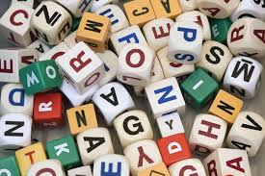
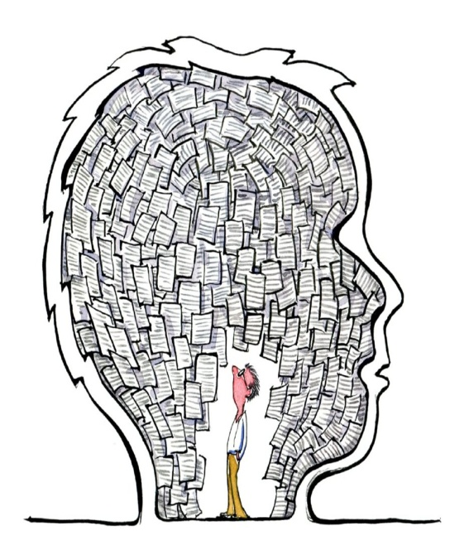
TVORENIE SLOV SKLADANÍM:
Nové slovo vznikne skladaním dvoch alebo viacerých základov slov.
Nové slovo, ktoré vznikne, nazývame zložené slovo.
moreplavba, bledomodrý, dvesto, tristo, štyristo, žiaľbohu, Valibuk, autorádio, autoškola,

Slide 7
TVORENIE SLOV SKRACOVANÍM
Skracujeme pomenovania - skratky, značky, iniciálové skratky, skratkové slová
TVORENIE SLOV SPÁJANÍM DO VIACSLOVNÝCH POMENOVANÍ
Vznikajú tak združené pomenovania ( základná škola, slovenský jazyk, výtvarná výchova)

Slide 8
TVORENIE SLOV PRENÁŠANÍM VÝZNAMU SLOV
Prenášaním významu slov vzniká:
metafora, personifikácia, metonymia, prirovnanie
Metafora – smaragd trávy, more šťastia
Personifikácia – prišla jeseň
Metonymia – vypil som fľašu mlieka
Prirovnanie – biele ako sneh
TVORENIE SLOV PREBERANÍM CUDZÍCH SLOV
Cudzie slová výrazným spôsobom obohacujú náš jazyk a zlepšujú komunikáciu.

Slide 9
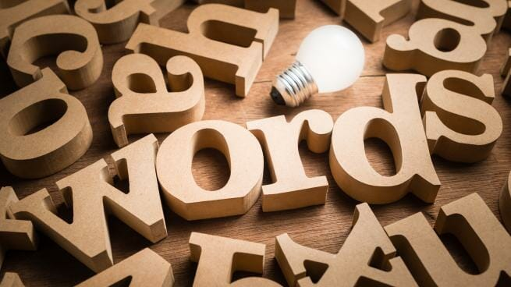
FRAZEOLOGIZMY:
FRAZEOLOGICKÉ JEDNOTKY sú ustálené slovné spojenia, ktoré sa skladajú z dvoch až troch slov, alebo majú podobu vety. Frazeologické jednotky sú vždy obrazné. Veda, ktorá sa zaoberá skúmaním frazeologizmov, sa nazýva frazeológia.
Frazeologické jednotky: príslovie (Do domu, kde láska býva, slniečko sa rado díva),porekadlo (Hrach na stenu hádže.) pranostika ( Keď sa hviezdy čistia, bude jasno).

